Slide 1
Орта білім беру ұйымдарында міндетті мектеп формасына қойылатын талаптар

Slide 2
№398-V 13 2015 ЖЫЛДЫҢ ҚАРАШАСЫНАН «БІЛІМ ТУРАЛЫ» ҚАЗАҚСТАН РЕСПУБЛИКАСЫНЫҢ ЗАҢЫ

Slide 3
Қазақстан Республикасы Білім мен ғылым министрінің 2016 жылғы 14 қаңтардағы № 26 бұйрығымен бекітілген
«Орта білім беру ұйымдарында міндетті мектеп формасына қойылатын талаптар»

Slide 4
Талаптардың мақсаты – міндетті мектеп формасын қолдануда орта білім беру ұйымдарының бірыңғай келісімін қамтамасыз ету, ата-аналардың мектеп формасына жағымды қатынасын қалыптастыру, оқытудың зайырлы сипатын сақтауда оқу орны басшыларының және қоғамдық кеңестердің (мектеп кеңесі, қамқоршылық кеңес, ата-аналар комитеті) жауапкершілігін арттыру.

Slide 5
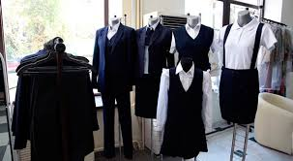
Орта білім беру ұйымдарындағы міндетті мектеп формасына қойылатын талаптар

Slide 6
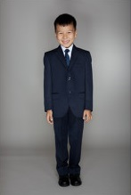
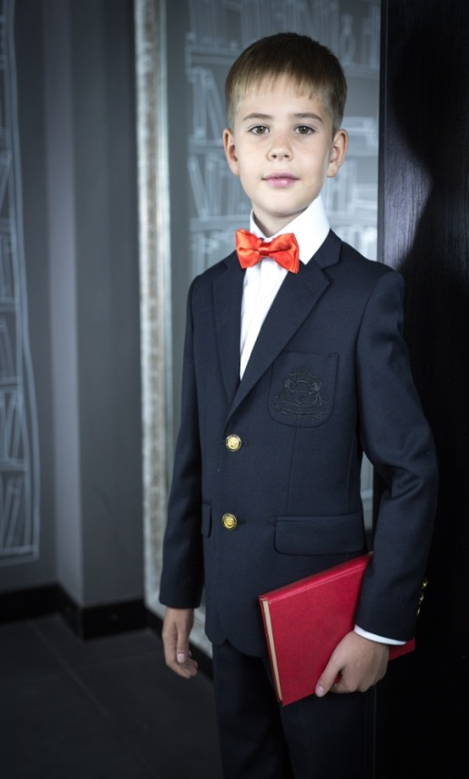
Ұлдардың мектеп формасы:
пиджак, жилет, шалбар, мерекелік жейде, күнделікті жейде (қысқы мезгілде: трикотаж жилет, водолазка).
Ұлдарға арналған шалбарлар еркін тігілген және ұзындығы бойынша тобықты жауып тұрады.

Slide 7
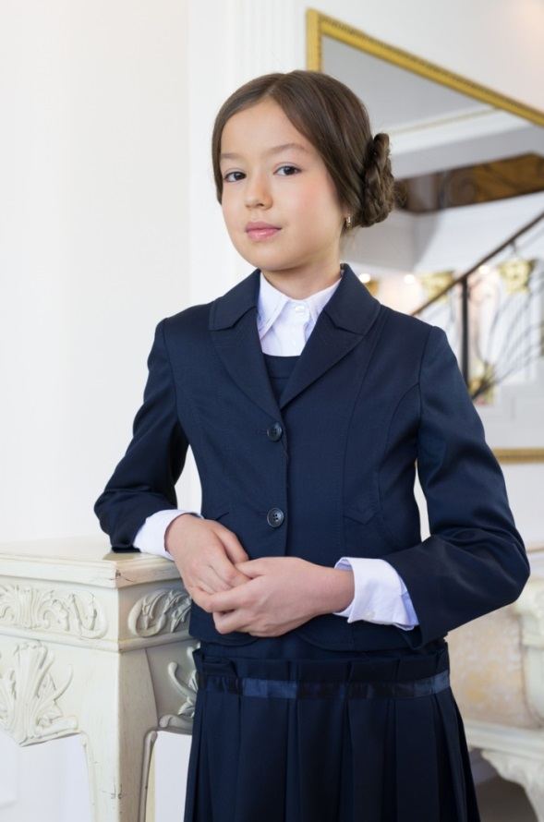
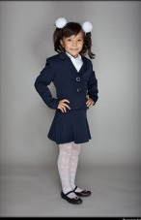
Қыздардың мектеп формасы:
пиджак, жилет, юбка, шалбар, классикалық жейде (қысқы уақытта: трикотаж жилет, сарафан, водолазка). Қыздарға арналған шалбарлар еркін тігілген және ұзындығы бойынша тобықты жауып тұрады.

Slide 8
Орта білім беру ұйымдарында міндетті мектеп формасына қойылатын талаптарды орындау
22. Орта білім беру ұйымының басшысы (бұдан әрі – Басшы) және қоғамдық кеңес (мектеп кеңесі, қамқоршылық кеңес, ата-аналар комитеті) міндетті мектеп формасын енгізу кезінде осы Талаптарды басшылыққа алады.
23. Ата-аналар мен өзге де заңды өкілдер мектеп формасы туралы мәселелерді талқылауға қатысады және оны жетілдіру бойынша ұсыныс енгізеді, оны кез келген сауда желісінен сатып алады.
24. Облыстардың, Астана және Алматы қалаларының білім басқармалары, аудандық (қалалық) білім бөлімдері ата-аналарға мектеп формасын отандық мектеп формасын шығаратын өндірушілерден сатып алуды ұсынады, бірақ оларды нақты өндірушілерден сатып алуды міндеттемейді немесе оқу орнында форма сатуды ұйымдастырмайды.
25. Басшы ағымдағы жылғы 25 мамырға дейін мектеп формасының бекітілуін қамтамасыз етеді.
26. Басшы білім алушылардың мектеп формасын сақтауы мәселесін қоғамдық кеңестің талқылауына шығарады.
27. Басшы осы Талаптармен ата-аналарды немесе заңды өкілдерді білім алушыны білім беру ұйымына қабылдау туралы өтініш (еркін нысанда) беру кезінде қол қойғызу арқылы және жалпы мектептік ата-аналар жиналысында таныстырады.

Slide 9
МЕКТЕП ФОРМАСЫ

Slide 10
Қыздардың мектеп формасы:
пиджак, жилет, юбка, шалбар, классикалық жейде (қысқы уақытта: трикотаж жилет, сарафан, водолазка). Қыздарға арналған шалбарлар еркін тігілген және ұзындығы бойынша тобықты жауып тұрады.

Slide 11
Ұлдардың мектеп формасы:
пиджак, жилет, шалбар, мерекелік жейде, күнделікті жейде (қысқы мезгілде: трикотаж жилет, водолазка).
Ұлдарға арналған шалбарлар еркін тігілген және ұзындығы бойынша тобықты жауып тұрады.

Slide 12
«Павлодар қаласының №7 жалпы орта білім беру
бейіндік бейімдеуге мамандандырылған мектебі»
мемлекеттік мекемесінің
жарғысынан
КӨШІРМЕ
37. Мемлекеттік мекемедегі білім алушылар мен тәрбиеленушілер мынаған міндетті:
8) жалпы орта білім беру мекемесінде белгіленген мектеп киім үлгісін киюді сақтау және түрлі конфессиялардың киім үлгісін (соның ішінде бас киімдерді (тақияларды, бас орамалдарды және т.б.) киюге жол бермеу.

